Slide 1
Уважаемые родители!
В нашей группе организуется мини – музей воздуха. Приглашаем Вас к сотрудничеству:
атрибуты связанные с воздухом
мини – презентации
опытные эксперименты
совместные поделки с детьми
литература
Очень большая просьба проявить творчество, позвольте своему ребенку гордиться Вашей активностью в его жизни.
С уважением,
воспитатели группы

Slide 2
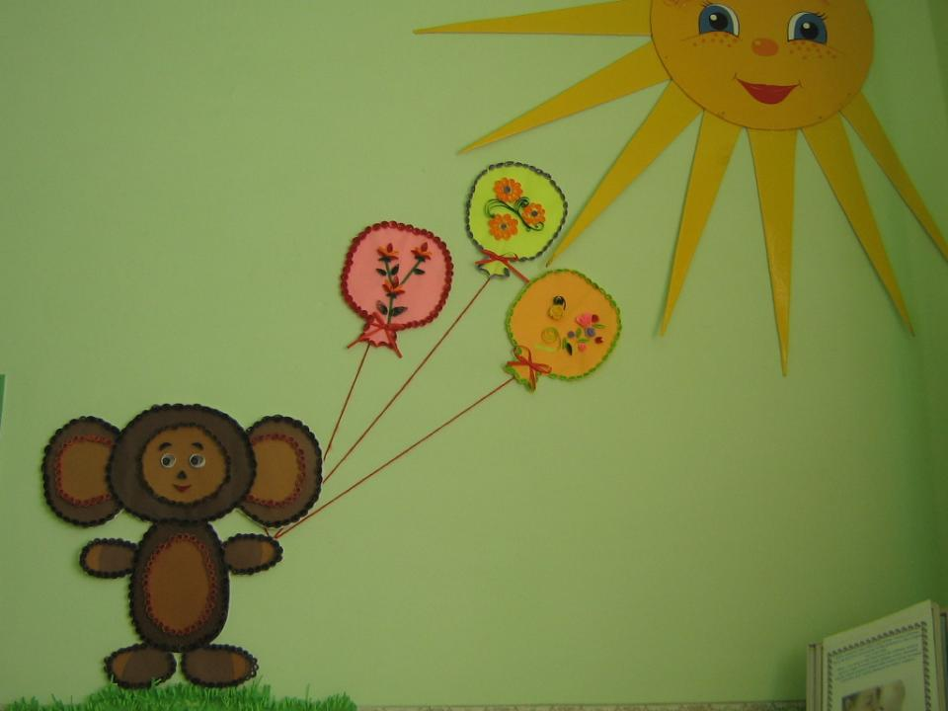
Группа «Чебурашка» представляет мини – музей «Воздух – невидимка»

Slide 3
В нашей группе есть музей – ты зайди сюда скорей Ни про воду, ни про пух. Наш музей про воздух

Slide 4
Цели создания:
Познакомить детей со свойствами и значением воздуха в нашей жизни

Slide 5
Задачи:
Познакомить детей с понятием воздух, его свойствами и ролью в жизни человека
Дать знания детям о том, что воздух – условие жизни всех живых существ на Земле
Воспитывать у детей бережное отношение к окружающему миру, любознательность
Формировать правильное дыхание, в частности длительность выдоха

Slide 6
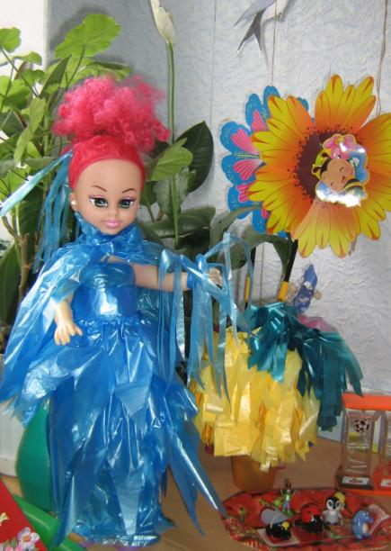
Есть хозяйка «Ветерок». Кукла Вас встречает.

Slide 7
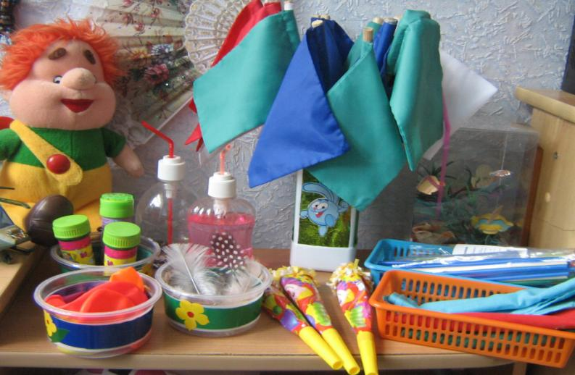
Ну а Карлсон – дружок, опыт предлагает

Slide 9
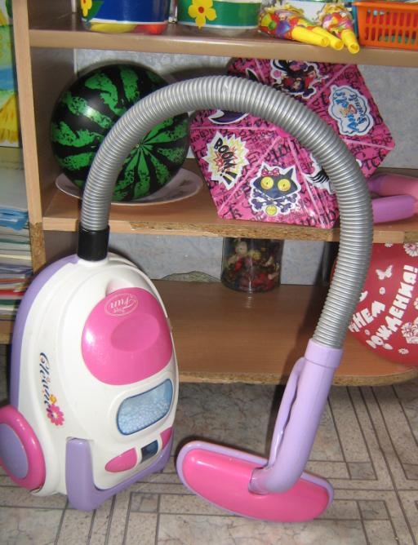

Slide 10
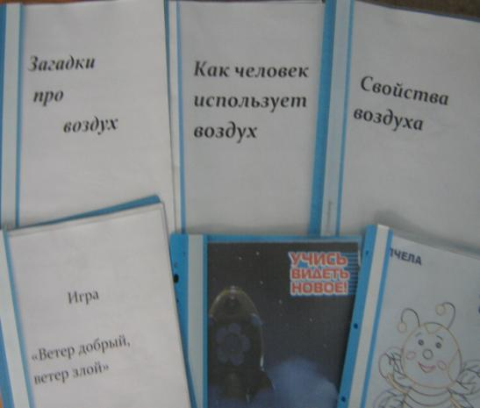
Ты альбомы рассмотри – воздух наш помощник

Slide 11
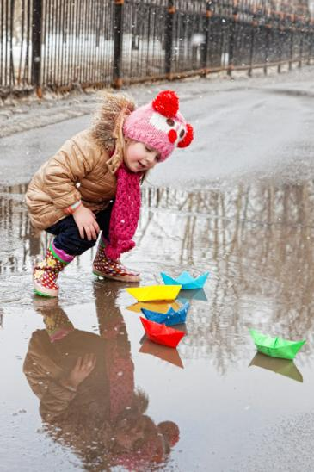
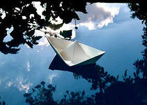
Он хозяин всей Земли, подгоняет корабли!

Slide 12
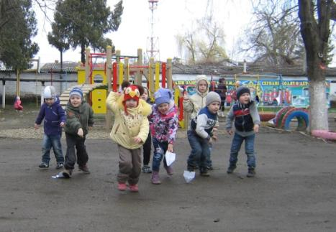
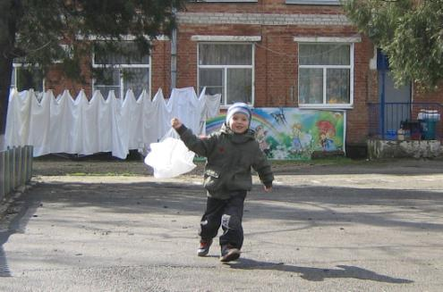
Самолеты водит, и волшебной силой облака разводит.

Slide 13
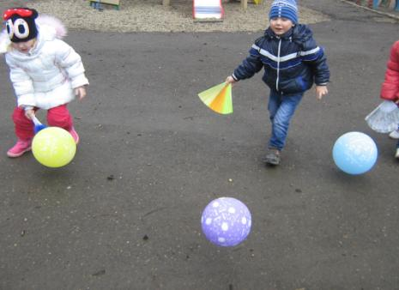
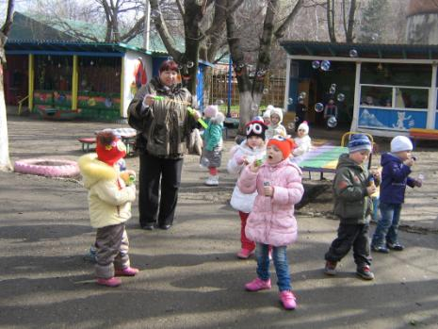
С ним мы можем поиграть

Slide 14
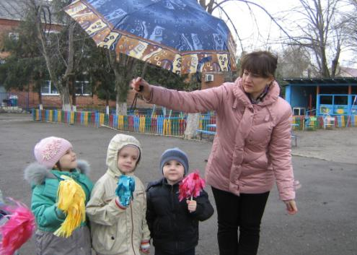
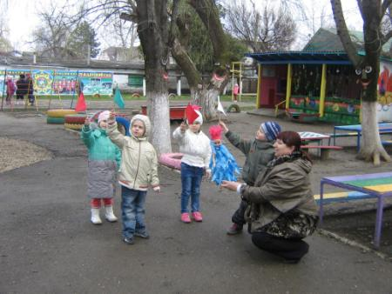
Силу ветра чувствовать

Slide 15
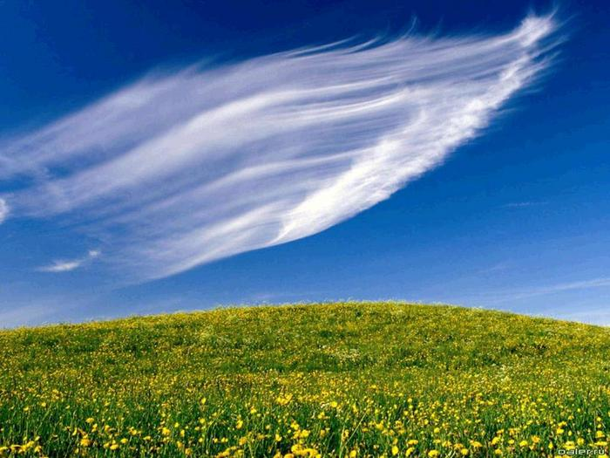
Приводи своих друзей – приходи к нам в гости!

